Slide 1
APP開發—期末報告
資管三A_408630167_劉士暄

Slide 2
需求
我有玩許多遊戲，這些遊戲都會有每日任務，有時候也會開為期2個禮拜左右的活動或是限定任務，而且每款遊戲的活動都會有一定程度是重疊的，雖然一款遊戲每天做每日任務的時間大概落在10分鐘~30分鐘左右，但是要做的事情一多，有時候就會忘記今天有沒有做某某款遊戲的任務，要是一週之間有一天沒做，一週的每日連續獎勵就拿不到了。
所以我想要做一個類似記事本的程式，可以方便記錄每天有沒有確實做完遊戲任務。
因為每天睡前都需要想一下今天有沒有做某某款遊戲的任務，如果不確定又要打開遊戲看一下。

Slide 3
靈感
雖然手機已有功能完善的記事本或是日曆的程式了，但是這兩類的都需要自己手動打字來記錄或修改，我想做個列表，或許也還是需要自己在做完任務後手動修改，但是不用打字，按個按鈕之類的就可以記錄。

Slide 4
實作
我預想用listview跟button大概就能完成我的設想，但是如何每天自動把已做完任務的狀態重設可能要再查一下怎麼做，不然也可以每天起床自己手動把狀態重設，也是可以。

Slide 5
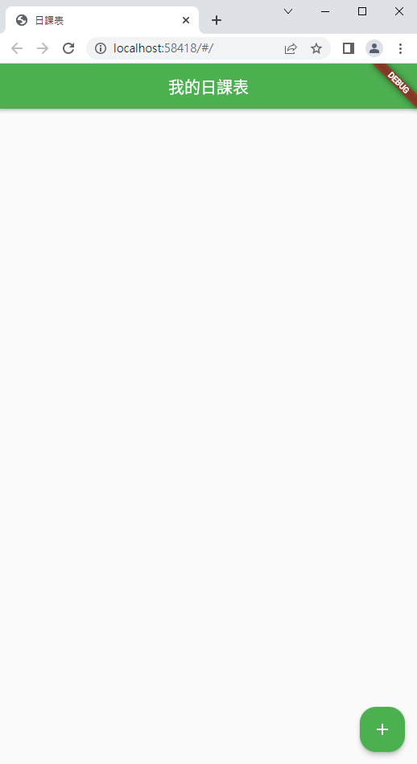
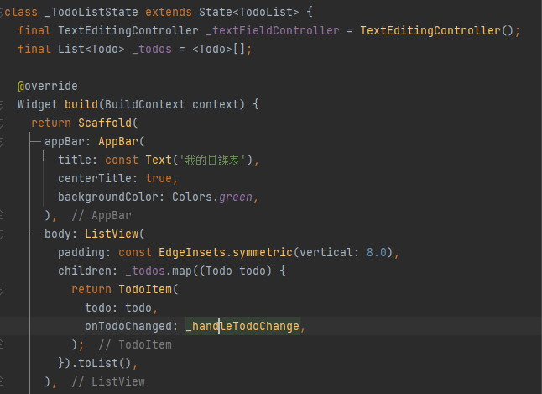
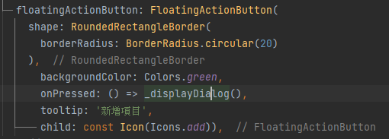
設計

Slide 6
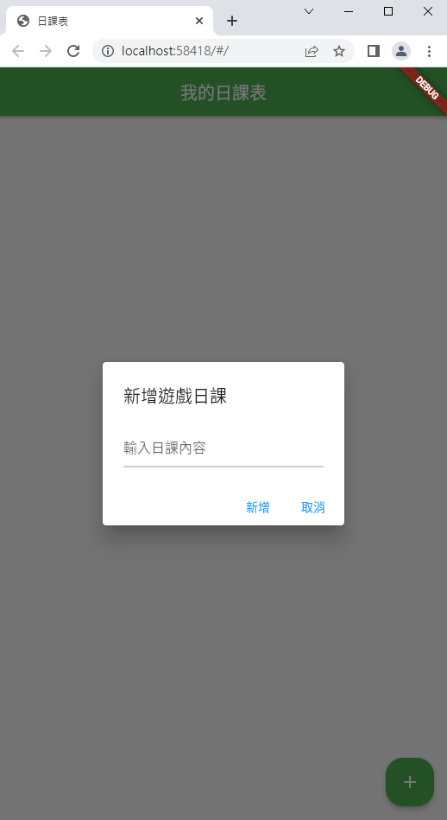
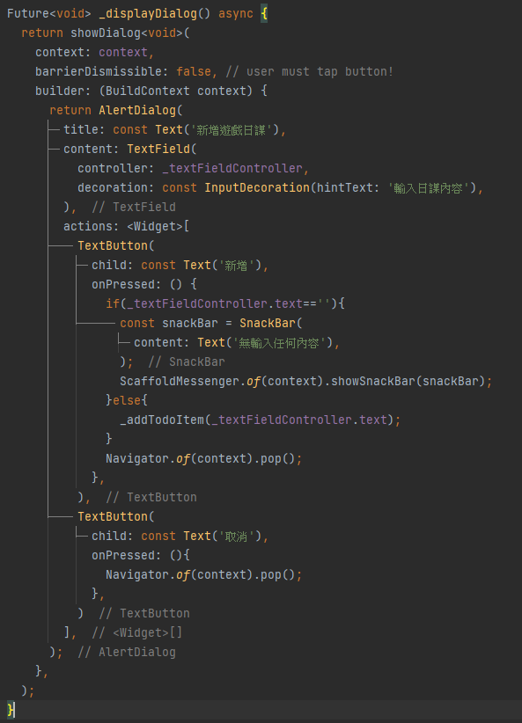
設計

Slide 7
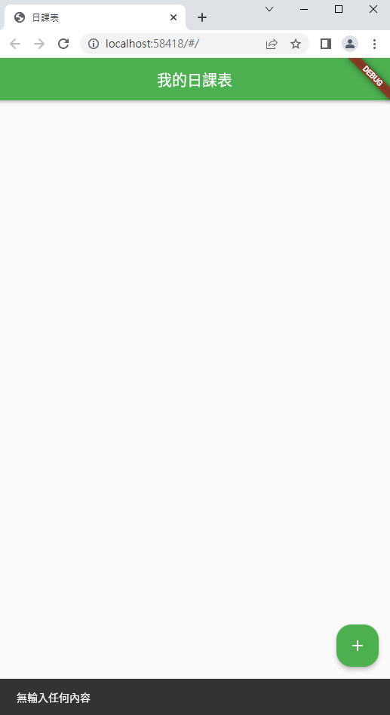
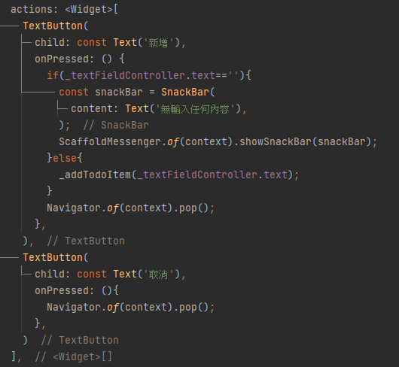
設計

Slide 8
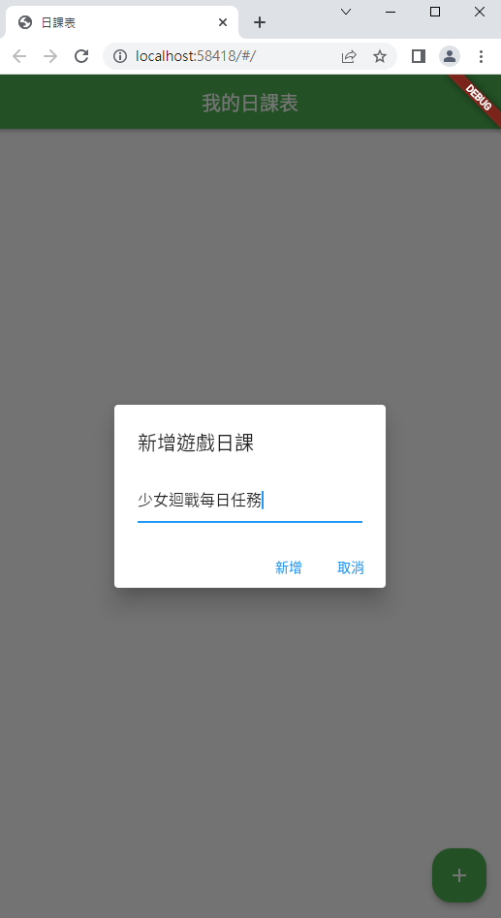
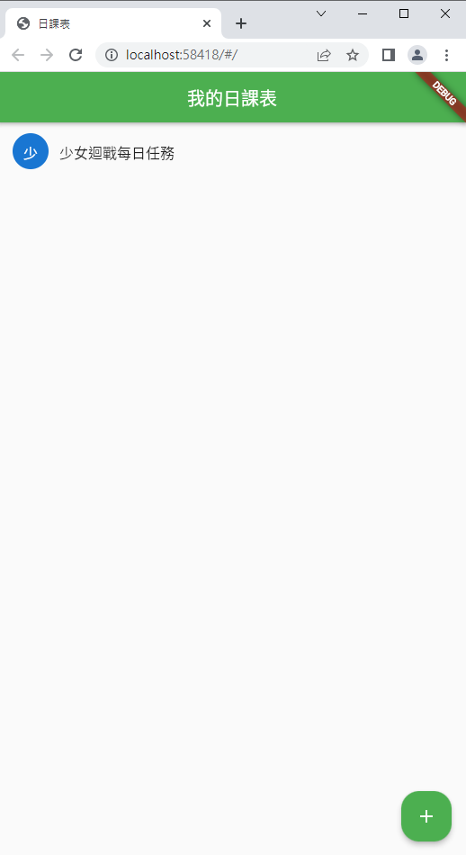
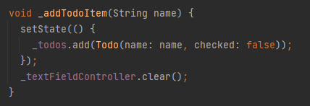

Slide 9
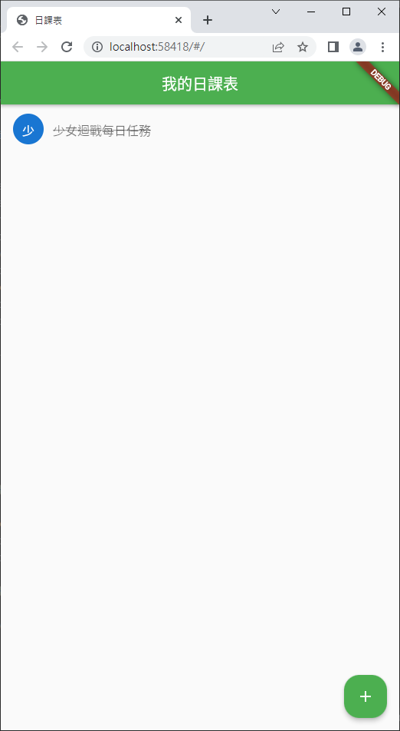
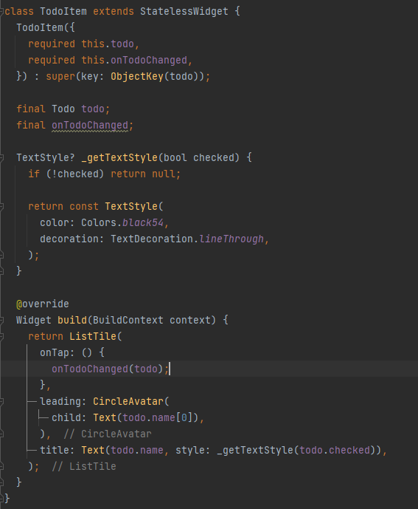
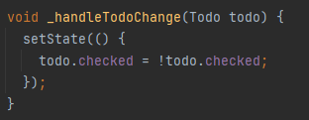
設計

